Slide 1




Відсоткові розрахунки
6 клас

Slide 2
Встановіть відповідність :
5%
15%
75%
25%
50%

Slide 3




Встановіть відповідність :
$$\frac{1}{5}$$
1.
100 %
А.
5 %
$$\frac{1}{20}$$
Б.
2.
75 %
0,5
В.
3.
4.
20 %
1
Г.
$$\frac{3}{4}$$
5.
50 %
Ґ.
$$\frac{1}{2}$$
Д.

Slide 4


Встановіть відповідність :
6.
0,25
32%
Е.
1,5
25%
Є.
7.
8.
$$\frac{1}{4}$$
10%
Ж.
$$\frac{1}{10}$$
150%
З.
9.
10.
0,32
320%
И.

Slide 5
Вкажіть правильні твердження :
Щоб перетворити десятковий дріб у %, потрібно дріб поділити на 100.
Збільшити число в два рази – це означає збільшити на 100%.
250% відповідає десятковий дріб 2,5.
Три чверті – 25% від числа.
Число 20 становить 50% від числа 120.

Slide 6
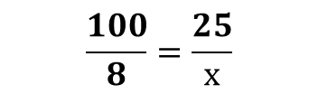
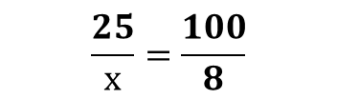
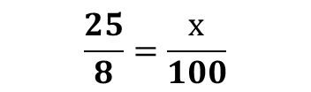
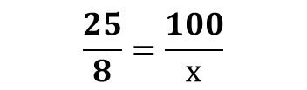
Виберіть правильну відповідь :
З 25 учнів 6 класу, 8 учнів отримали за контрольну роботу з математики 10 балів. Скільки відсотків учнів написали контрольну на оцінку «10»?
1.
$$\frac{25}{х}=\frac{100}{8}$$
3.
$$\frac{25}{8}=\frac{100}{х}$$

$$\frac{100}{8}=\frac{25}{х}$$
$$\frac{25}{8}=\frac{х}{100}$$
2.
4.

Slide 7
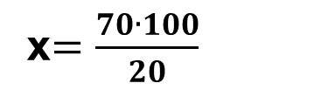
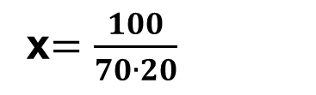
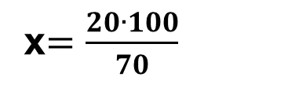
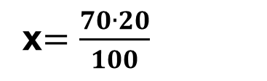
Виберіть правильну відповідь :
У парку посадали 70 молодих дерев, з них 20% становлять клени. Скільки кленів посадали у парку»?
1.
х$=\frac{100}{70∙20}$
3.
х$=\frac{20∙100}{70}$
х$=\frac{70∙100}{20}$
х$=\frac{70∙20}{100}$
2.
4.


Slide 8

Дослідіть :
Що більше 20% від числа 60,
чи 60% від числа 20.

Slide 9
Дослідіть :
Що більше 15% від числа 45,
чи 45% від числа 15.

Slide 10


Виконаємо разом :
Ціна чобіт 2560гривень. Спочатку ціну підвищили на 10%, а потім під час розпродажі ціну знизили на 10%. Доведіть, що ці чоботи купувати вигідно.

Slide 11
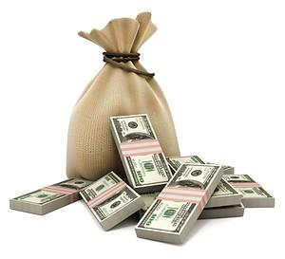
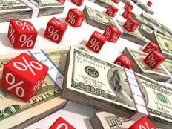
Виконаємо разом :
Щомісяця з кожного працюючого українця стягують військовий податок, що становить 1,5% від місячної зарплати. Яка річна сума військового збору працівника, якщо його місячна зарплата становить 3250 гривень.

Slide 12
Дослідіть :
Світланка з’їла апельсин вагою 125 г. Організмом засвоюється всього 20% корисних речовин. Визначте, скільки корисних речовин засвоїть її організм. Скільки відсотків засвоєно не буде?

Slide 13
Дослідіть :
Відомо, що усередньому 80% людей планують провести свою відпустку вдома. Визначте кількість учнів школи, які збираються на відпочинок влітку, якщо у школі 900 учнів

Slide 14
Підсумок уроку
Скільки % числа становить :
1.
Половина
2.
Чверть
3.
Десята частина
4.
П’ята частина

Slide 15
Підсумок уроку
Скільки % становить :
5.
число 4 від числа 8
6.
число 2 від числа 10
7.
число 12 від числа 48

Slide 16
Дякую за увагу !

